Slide 1
Группа№ 9 «ПЧЕЛКА»
Подготовила
Глотова С.В.-
Воспитатель МДОУ №23 «Ромашка»

Slide 2
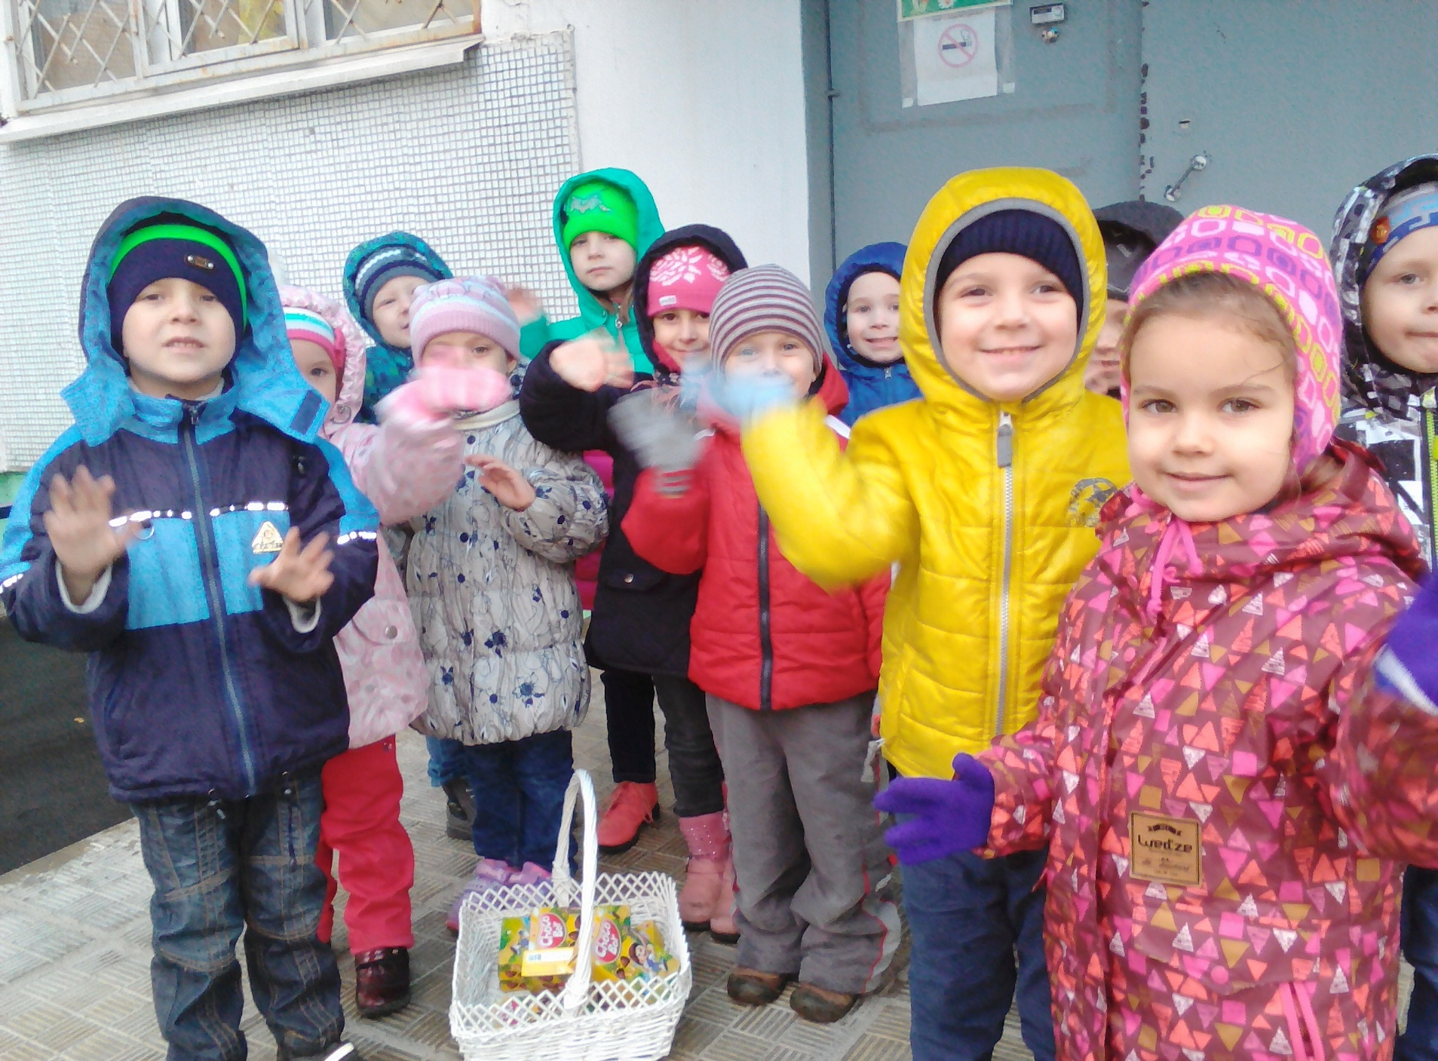
В детский сад детишки С радостью всегда идут, И девчонки, и мальчишки, Очень нравится им тут! Мы дверь сегодня открываем, И в нашу группу приглашаем!

Slide 3
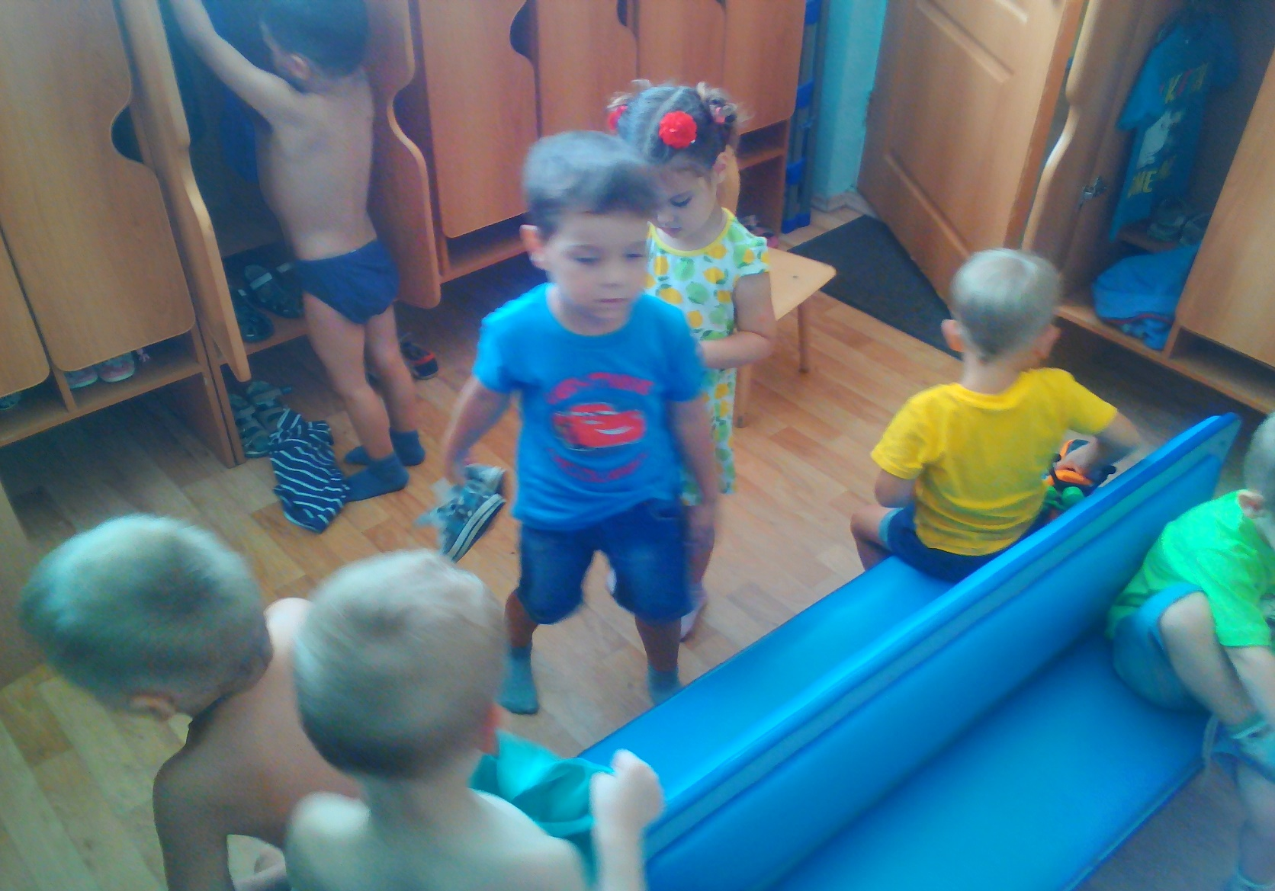
Диванчик здесь удобный есть, Кто хочет, тот и может сесть. В раздевалке шкафчики. В них пальто и шарфики, Туфли, шапочки, ботинки, А на шкафчиках картинки: Знаю я зачем картинки! Чтоб не путали ботинки, Туфли, шапочки, пальтишки Вани, Маши и Иришки.

Slide 4
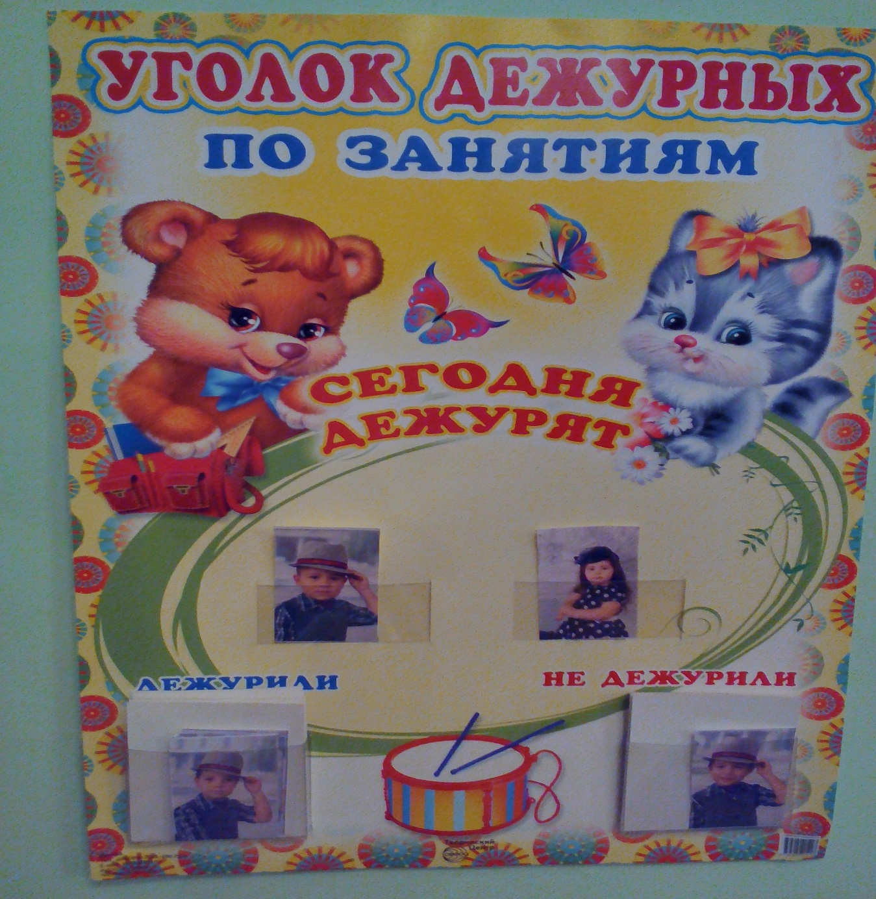
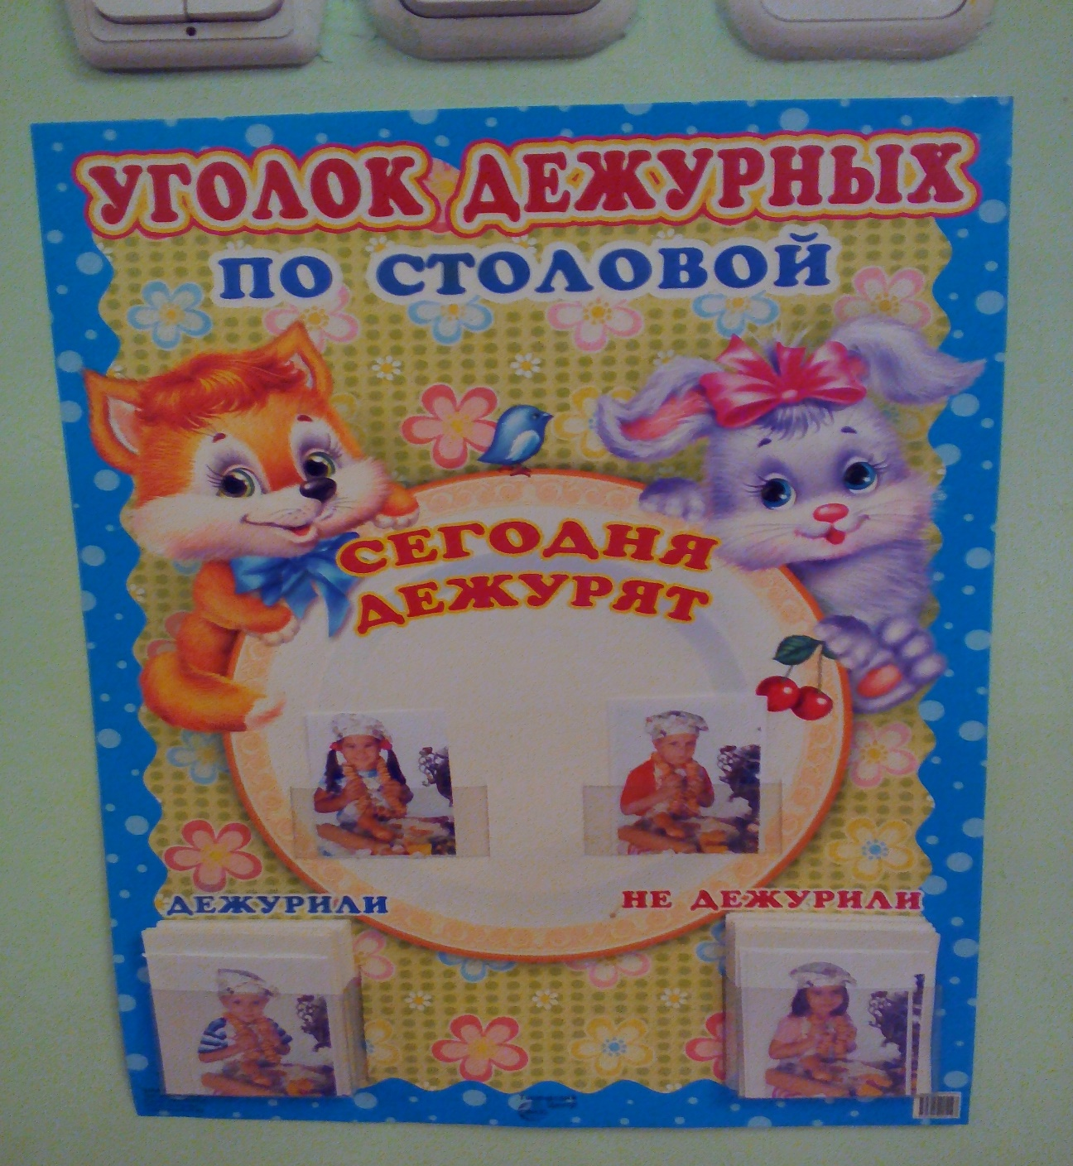
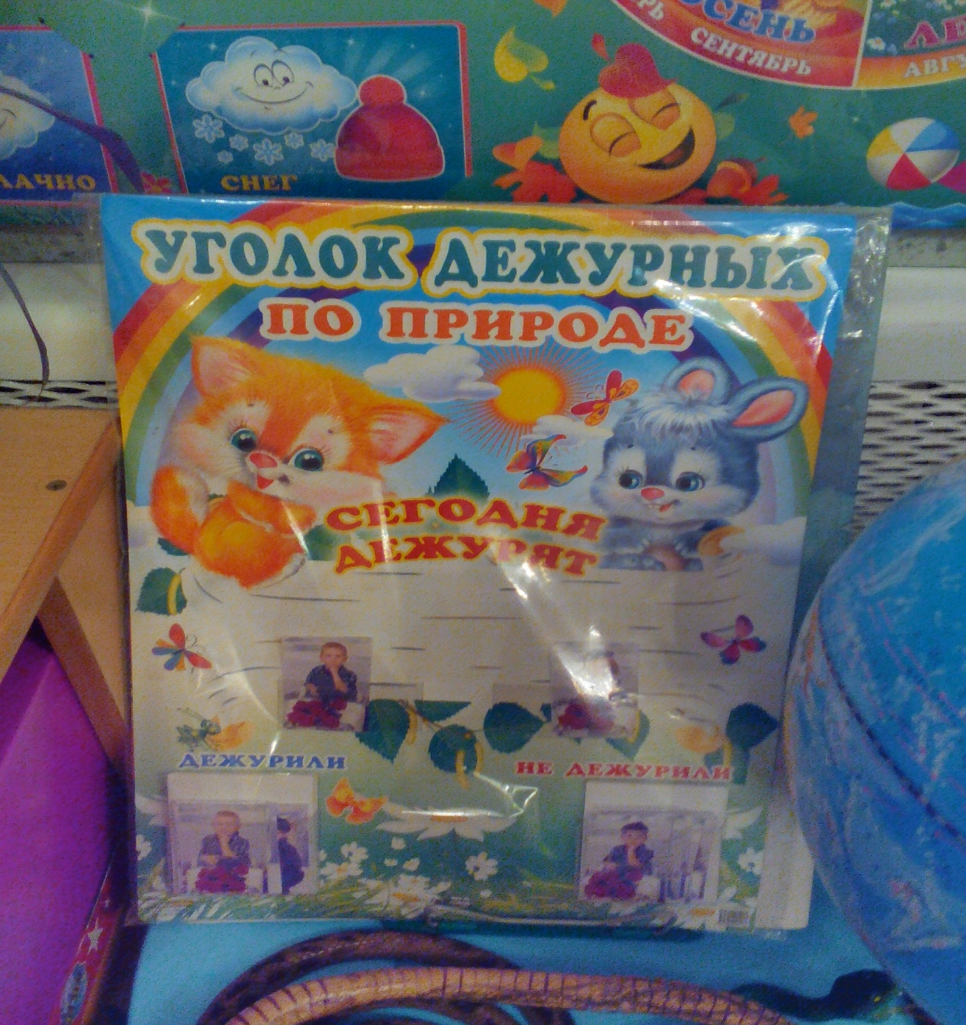
Мы сегодня в сад пришли, В уголок дежурств зашли. Посмотрели кто дежурит, Для себя решили мы: Кто цветы сейчас польёт, Кто посуду соберёт, Кто поможет на занятьях, Кто игрушки уберёт. Мы дежурили, устали, Все игрушки мы убрали.

Slide 5
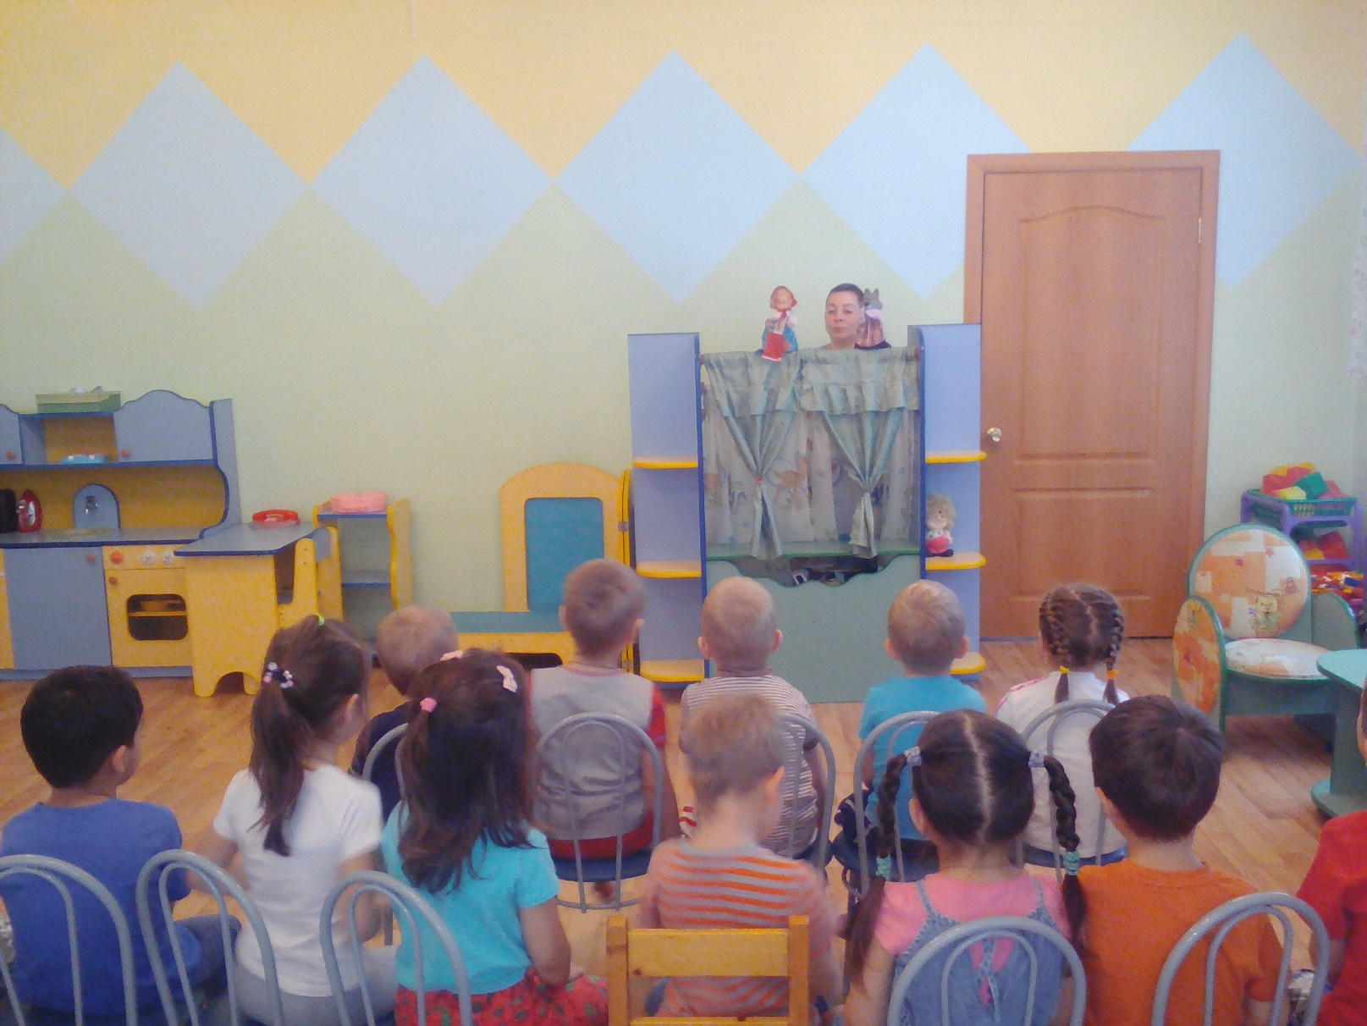
Есть театральный уголок Там куклы разные из сказок: Лисичка, зайчик, старичок, В наших руках ожили сразу. В костюмы любим наряжаться, В героев разных превращаться.

Slide 6
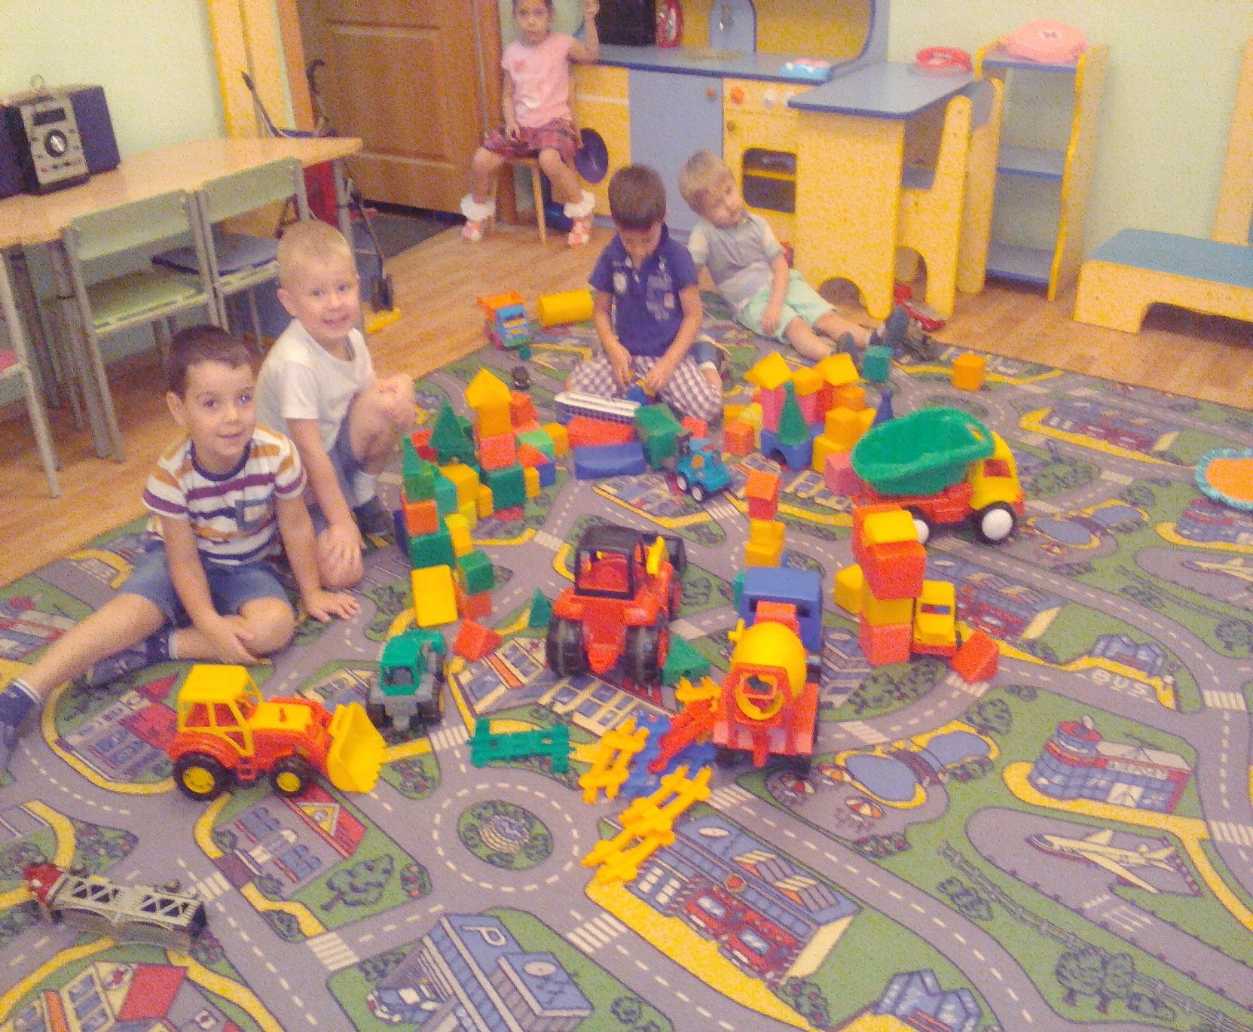
Здесь учимся строить, соображать, Логически думать, ум развивать. Воспитатель помогает Много нового узнать. Учимся мы здесь, играя, Легче мир так познавать.

Slide 7
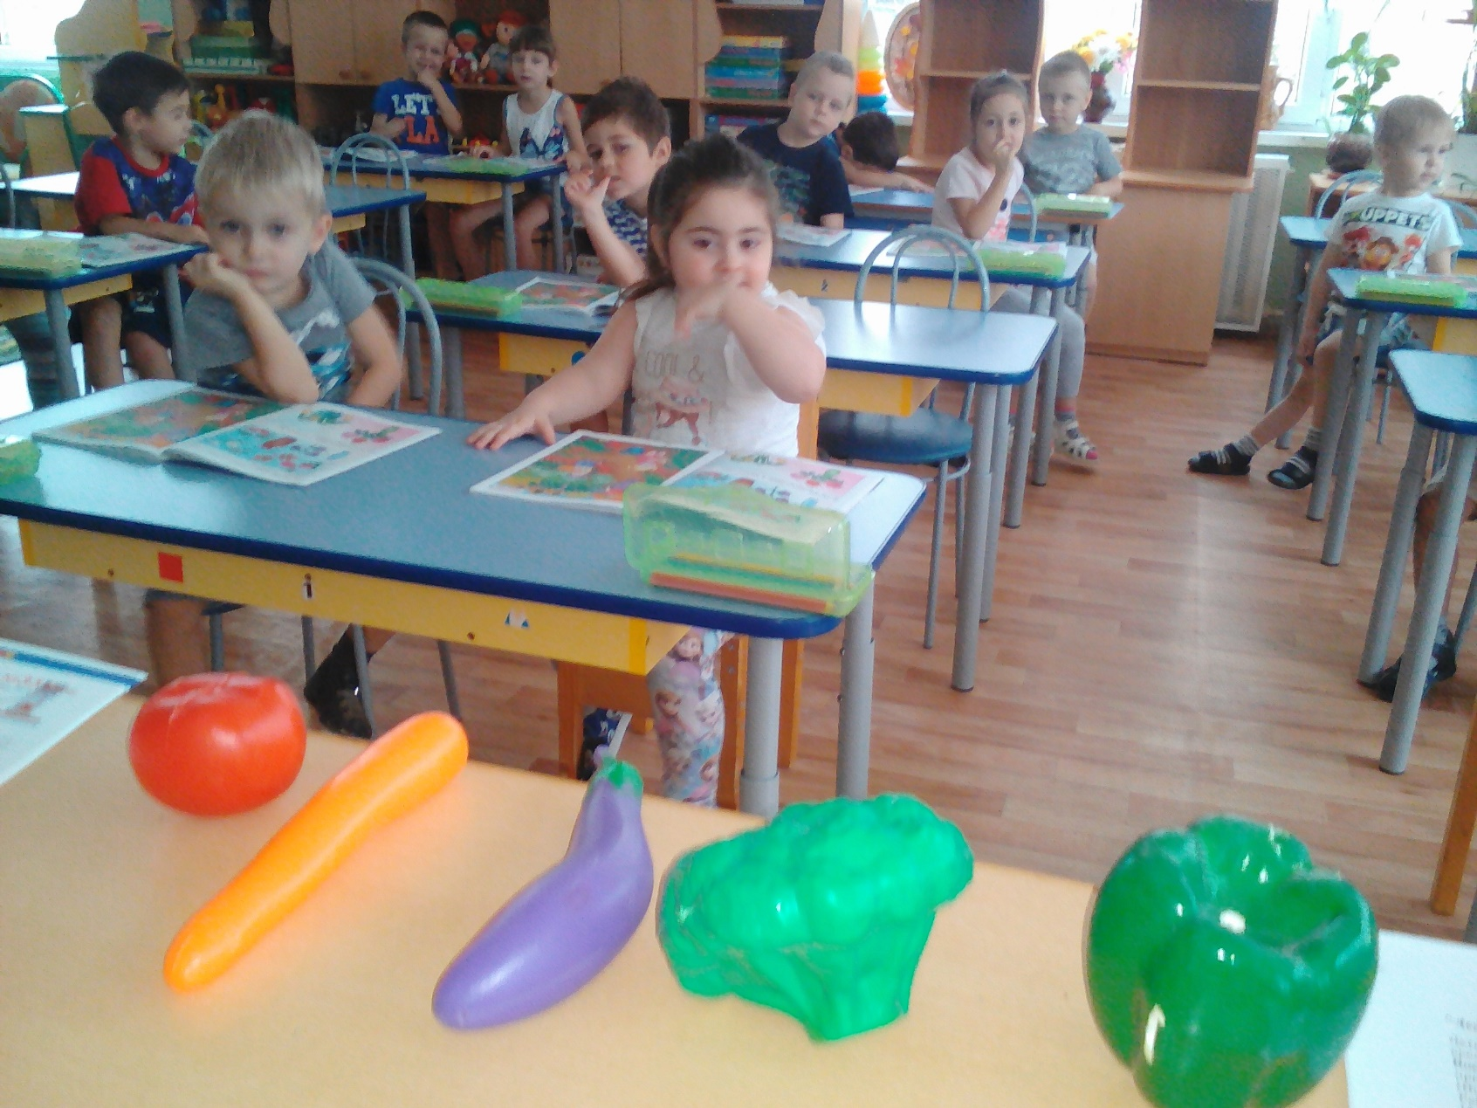
Здесь мы будем заниматься, Не играть, не баловаться. Будем азбуку учить, Язычок у нас все сможет, Воспитатель нам поможет.
И научимся считать, Задачки сложные решать Вместе все сумеем, Трудности преодолеет.

Slide 8
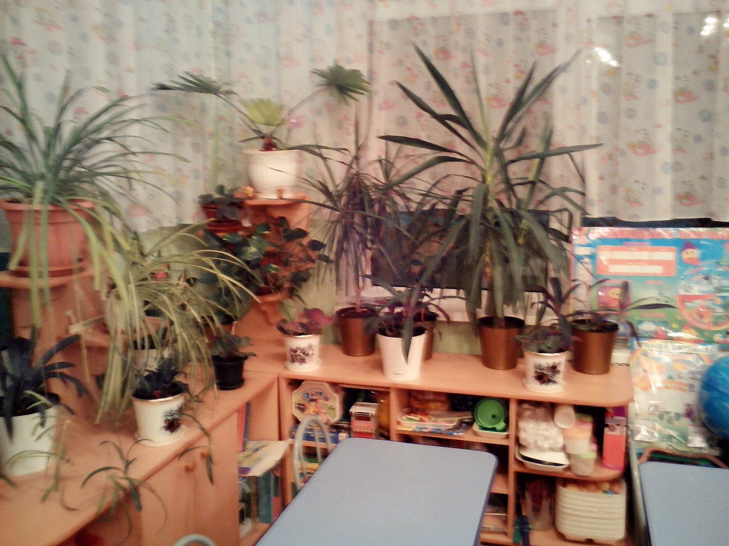
Есть уголок природы в нашей группе, Много там всего растет. Здесь цветы мы поливаем, За рассадой наблюдаем.

Slide 9
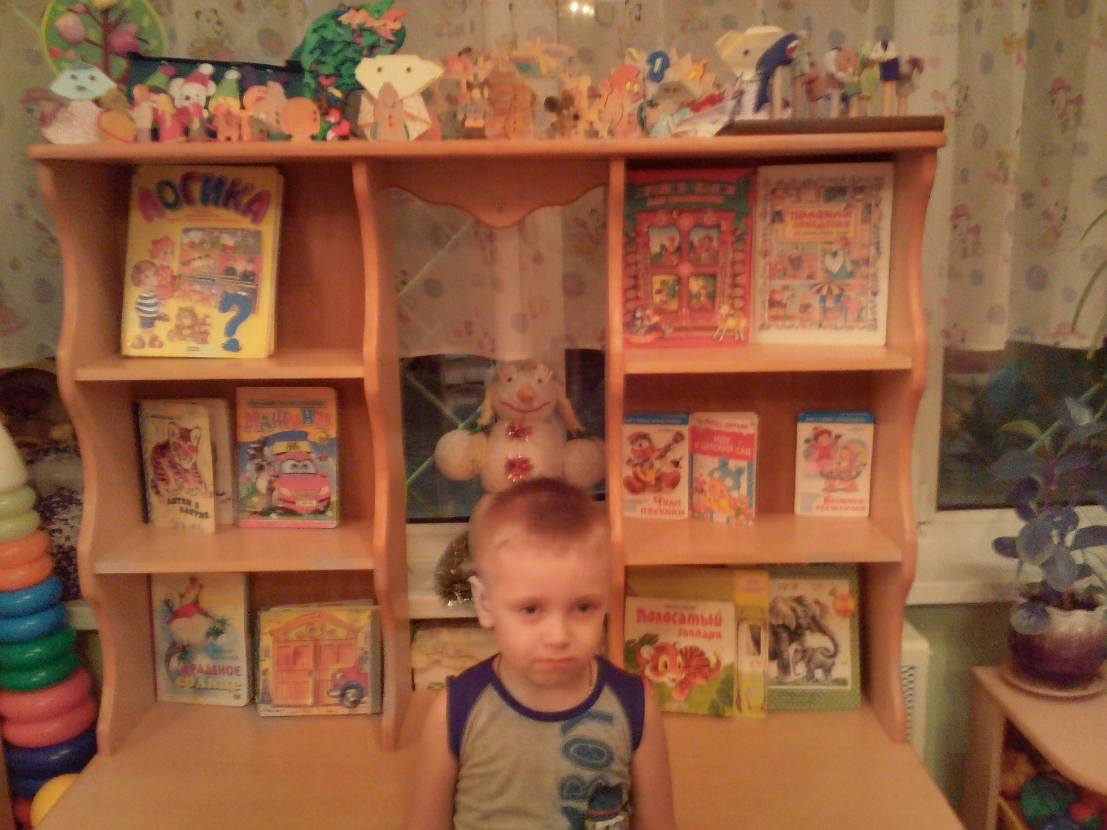
Книжки добрые читают Воспитатели для нас. Ежедневно наступает Чтенья книг желанный час!

Slide 10
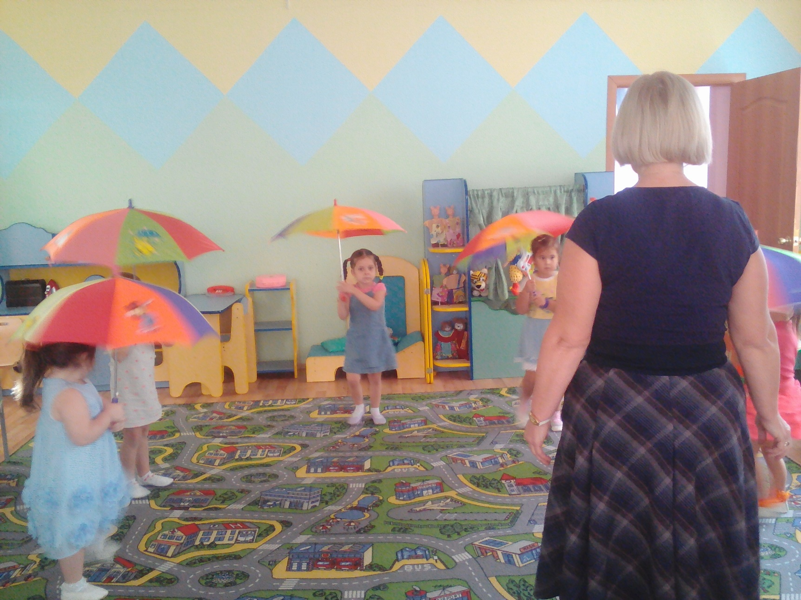
Колокольчики звенят, Барабанчики гремят, Маракасы, дудки, бубны, Строим музыкальный лад.

Slide 11
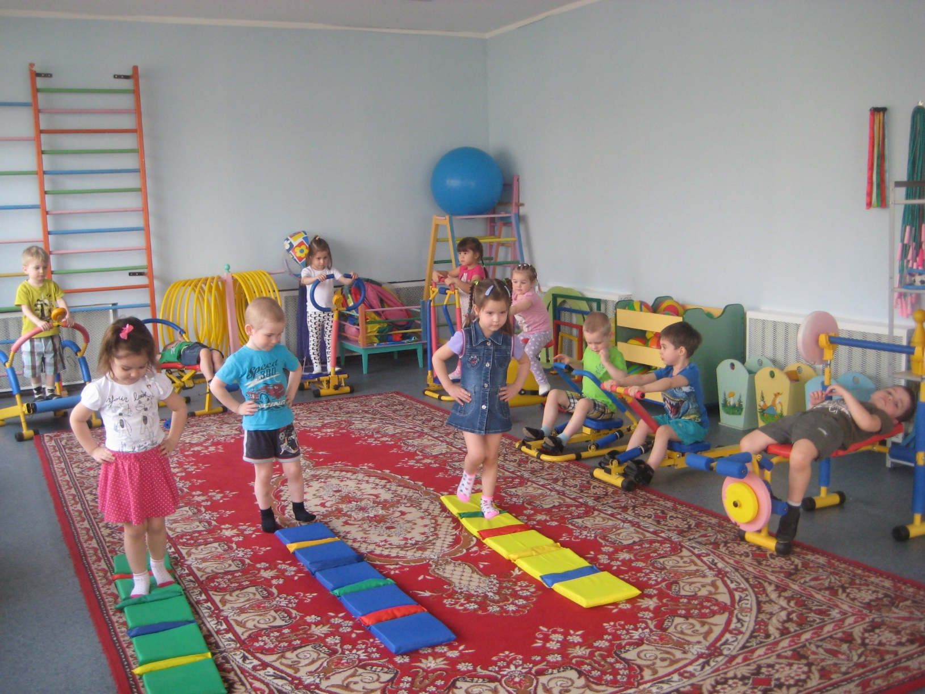
Чтоб успешно развиваться, Нужно спортом заниматься. Нам полезно без сомнения Все, что связано с движением.

Slide 12
Группу всю мы показали, О себе все рассказали. Вас в гости снова будем ждать, Нам есть еще, что показать.

